Slide 1
Chapter 03
HTML5 문서 구조와 작성 규칙

Slide 2
01 HTML5 문서의 구조
02 HTML5 문서의 작성 규칙
03 태그의 분류
04 태그의 속성
05 웹 문서의 레이아웃

Slide 3
학습목표
HTML5 문서의 기본 구조를 알고 설명할 수 있다.
HTML5 문서의 작성 규칙을 알고 설명할 수 있다.
미리 정의된 태그와 사용자 정의 태그의 차이를 알고 사용할 수 있다.
속성의 개념을 이해하고 사용할 수 있다.
HTML5의 구조적 태그 종류를 알고 사용할 수 있다.

Slide 4
다음을 실행해보고 각각의 태그의 용도를 알아보자.
[태그 사용 예]
<font size=5 color=blue>환영합니다!</font>
<b>우리집 너무 <u>하얗고</u> 깨끗하죠^^;; </b><br>
<p align=center>조금씩 알찬 내용들로 채워가겠습니다.^^</p>

Slide 5
HTML 기본 구조와 태그
[태그의 구성 요소]
복합 태그
<태그명> 내용 </태그명>
속성을 가지는 태그
<태그명 속성명=값> 내용 </태그명>
단독 태그
<태그명>
속성을 여러 개 가진태그
여러분을 <font size=5 color=blue>진심으로</font> 환영합니다!

Slide 6
HTML 기본 구조와 태그 – HTML 기본 구조
[태그 사용 규칙]
<태그명></태그명>과 같이 여는 태그와 닫는 태그가 쌍으로 사용된다.
닫을 때는 앞에 연 태그명으로만 닫는다.
태그명과 속성명, 속성명과 속성명 사이는 한 칸씩 띄운다. 그 외 공백을 두어서는 안 된다.
속성명과 값은 = 부호를 사용하여 표시한다.
값이 두 단어 이상일 경우는 “”로 묶어서 표시한다.
속성이 있는 태그가 있고 없는 태그가 있다.
속성을 반드시 하나 이상 사용해야 하는 태그도 있고 생략해도 되는 태그가 있다.
여는 태그만 독립적으로 존재하는 태그도 있다.
태그를 중첩해서 사용할 경우 먼저 열어준 태그를 나중에 닫아 준다.

Slide 7
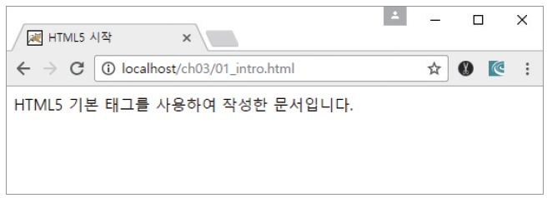
1. HTML5 문서의 구조
01 HTML5 문서의 구조
<body> ~ </body>
HTML5 문서의 본문을 작성
예제 3-1 기본 태그로 웹 문서 작성하기 ch03/01_intro.html
<!DOCTYPE html>
<html>
<head>
<title>HTML5 시작</title>
</head>
<body>
HTML5 기본 태그를 사용하여 작성한 문서입니다.
</body>
</html>

Slide 8
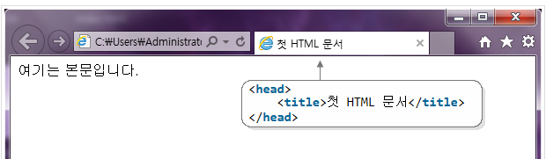

Slide 9
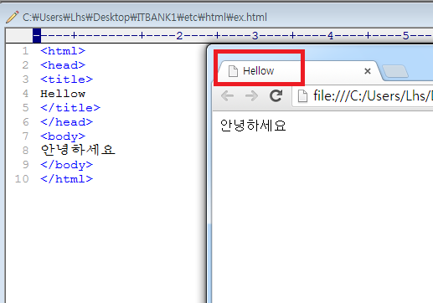
파일명 뒤에 .html .htm 라는 확장자를 붙여야 비로소 웹 페이지를 만들 수 있다는 것이다. 파일은 대소문자를 구분하지 않는 경우도 있지만, 구분하는 경우도 있으니 소문자로 저장하는 습관을 기르자.
<B></B> B태그 안에 글씨는 진하게 칠해 진다. Ex)<b>진하다</b>
예제
텝에는 누구누구의 홈페이지 창에는 ‘XXX 님 안녕 하세요’를 찍는 예제를 만들어 보자.‘안녕하세요’는 진하게 칠해보자.

Slide 11
Html문법
기초문법을 확인해 보자.
태그 이름은 대소문자를 구분하지 않음
본문 내 연속된 공백이나 줄 바꿈은 하나의 공백으로 처리
태그의 포함 관계를 표현하기 위해 들여쓰기 적용
태그의 쌍을 겹치지 않고 완벽히 내포시킴
종료 태그를 반드시 사용

Slide 12
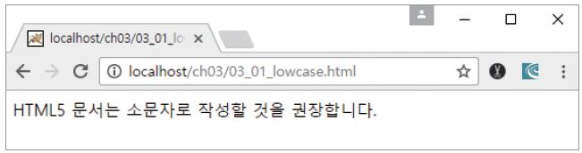
1. HTML5 문서의 작성 규칙
02 HTML5 문서의 작성
태그 이름은 대소문자를 구분하지 않음
예제 3-3 대소문자 구분 여부 확인하기 ch03/03_01_lowcase.html
<!DOCTYPE html>
<html>
<body>
HTML5 문서는 소문자로 작성할 것을 권장합니다.
</body>
</html>
<!DOCTYPE html>
<HTML>
<BODY>
HTML5 문서는 소문자로 작성할 것을 권장합니다.
</BODY>
</HTML>
ch03/03_02_upcase.html

Slide 13
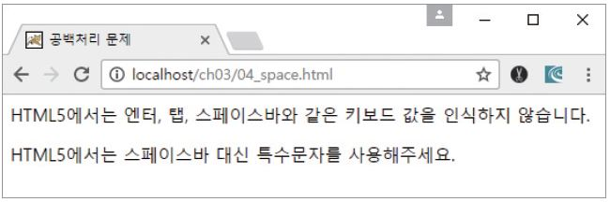
1. HTML5 문서의 작성 규칙
02 HTML5 문서의 작성
본문 내 연속된 공백이나 줄 바꿈은 하나의 공백으로 처리
예제 3-4 공백 테스트하기 ch03/04_space.html
<!DOCTYPE html>
<html>
<head>
<title>공백처리 문제</title>
</head>
<body>
HTML5에서는
엔터, 탭, 스페이스바와 같은
키보드 값을 인식하지 않습니다.
<p>HTML5에서는 스페이스바 대신 특수문자를 사용해주세요.</p>
</body>
</html>

Slide 14
1. HTML5 문서의 작성 규칙
02 HTML5 문서의 작성
태그의 포함 관계를 표현하기 위해 들여쓰기 적용
예제 3-5 들여쓰기를 적용한 문서와 그렇지 않은 문서 작성하기 ch03/05_01_visible.html
<!DOCTYPE html>
<html>
<head>
<title>잘 정리된 문서</title>
</head>
<body>
<p>문서의 구조를 명확하게 작성해주세요.</p>
<p>들여쓰기를 해야 소스코드의 가독성이 높아집니다.</p>
<p>줄 바꿈도 해주세요.</p>
</body>
</html>

Slide 15
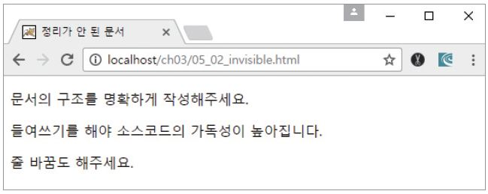
1. HTML5 문서의 작성 규칙
02 HTML5 문서의 작성
<!DOCTYPE html>
<html>
<head><title>정리가 안 된 문서</title>
</head>
<body>
<p>문서의 구조를 명확하게 작성해주세요.</p>
<p>들여쓰기를 해야 소스코드의 가독성이 높아집니다.</p><p>줄 바꿈도 해주세요.</p>
</body>
</html>
ch03/05_02_invisible.htmll

Slide 16
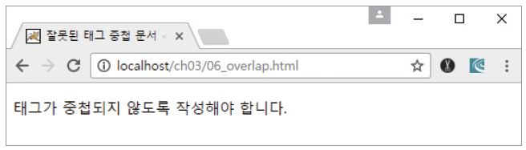
1. HTML5 문서의 작성 규칙
02 HTML5 문서의 작성
태그의 쌍을 겹치지 않고 완벽히 내포시킴
예제 3-6 태그 중첩하기 ch03/06_overlap.html
<!DOCTYPE html>
<html>
<head>
<title>잘못된 태그 중첩 문서
</head>
</title>
<body>
<p>태그가 중첩되지 않도록 작성해야 합니다.
</body>
</p>
</html>

Slide 17
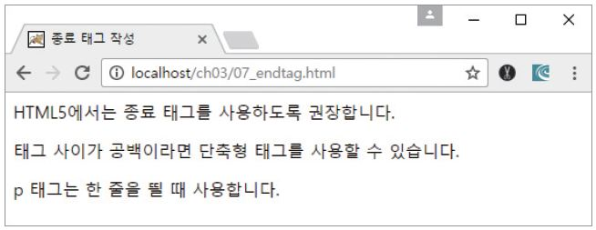
1. HTML5 문서의 작성 규칙
02 HTML5 문서의 작성
종료 태그를 반드시 사용
일반적인 표기 형식 : <p>~</p>
단축 표기 형식 : <p/>
예제 3-7 종료 태그 사용하기 ch03/07_endtag.html
<!DOCTYPE html>
<html>
<head>
<title>종료 태그 작성</title>
</head>
<body>
HTML5에서는 종료 태그를 사용하도록 권장합니다.
<p></p>
태그 사이가 공백이라면 단축형 태그를 사용할 수 있습니다.
<p/>
p 태그는 한 줄을 띌 때 사용합니다.
</body>
</html>

Slide 18
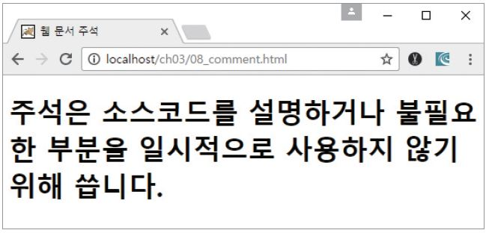
1. HTML5 문서의 작성 규칙
02 HTML5 문서의 작성
주석은 ‘<!--’로 시작해서 ‘-->’로 끝냄
예제 3-8 주석 작성하기 ch03/08_comment.html
<!-- 작성자 : 홍성용 -->
<!DOCTYPE html>
<html>
<head>
<!-- 문서의 메타정보를 작성하는 부분입니다. -->
<title>웹 문서 주석</title>
</head>
<body>
<!-- 이 문서는 HTML5 웹 표준 문서입니다. -->
<h1>주석은 소스코드를 설명하거나 불필요한 부분을 일시적으로 사용하지 않기 위해 씁니다.</h1>
</body>
</html>

Slide 20
1. 태그의 속성(속성을 좀더 자세히 사용해 보자.)
04 태그의 속성
속성
태그의 종속적인 정보를 표현하기 위해 사용
태그 없이 단독으로 사용할 수 없음
속성=“값” 형태로 작성
하나의 태그에 여러 게의 속성이 올 수 있고 순서가 없다.

Slide 21
1. 태그의 속성
04 태그의 속성
Body의 속성을 사용해보자.
속성 | 기능 | 표현
bgcolor | HTML문서의 배경색을 지정 | <body bgcolor=색상코드>
text | HTML문서의 글자 색상을 지정 | <body text=색상코드>

Slide 22
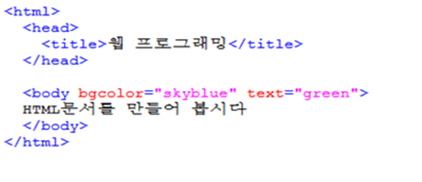
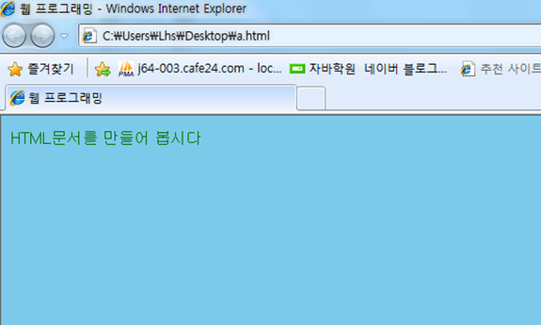
Skyblue나 green 같은 색상값 대신에 변경할 수 있는 색상값을 알아보자.

Slide 23
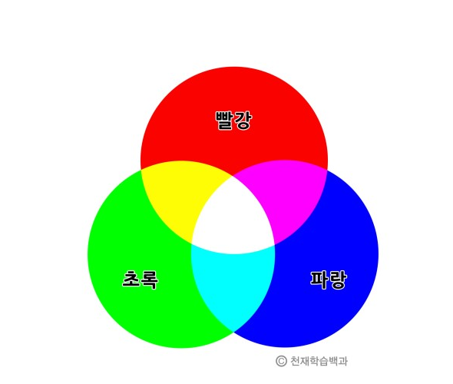
모두 섞으면 #FFFFFF 하안색이 된다.
색을 표현하는 방법
1. RGB값 을 16진수표현하는 방법 한가지 색당 00~FF 까지 표기
2. RGB값을 10 진수 표현하는 방법 한가지 색당 0~255까지 표기
3.영문표기

Slide 24
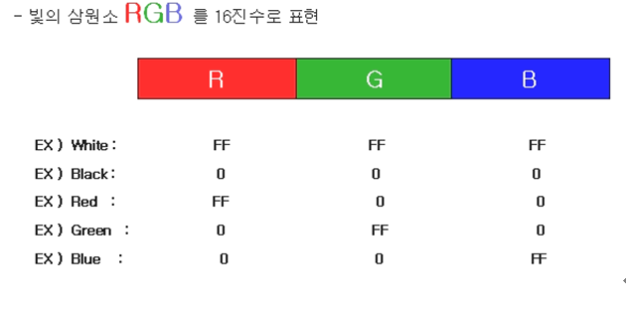
16진수 표기법은 RGB표기법 이라고도 하는데, R(red) 2자리, G(green) 2자리, B(blue) 2자리 총 6자리로 구성된다.
색의 농도에 따라 0~FF 로 FF가 원색이다.

Slide 25
문단, 컬러, 글꼴, 목록 태그 다루기 – <body> 태그
[RGB 컬러 값]
칼라
영문명
16진수
칼라
영문명
16진수
Black
#000000
Green
#008000
Silver
#C0C0C0
Lime
#00FF00
Gray
#808080
Olive
#808000
White
#FFFFFF
Yellow
#FFFF00
Maroon
#800000
Navy
#000080
Red
#FF0000
Blue
#0000FF
Purple
#800080
Teal
#008080
Fuchsia
#FF00FF
Aqua
#00FFFF

Slide 26
문단, 컬러, 글꼴, 목록 태그 다루기 – <body> 태그
[<body> 태그의 속성]
bgcolor
background
text
link
vlink
alink
leftmargin
topmargin
bgcolor : 배경색
background : 배경 이미지
text : 본문 글자 색
leftmargin : 왼쪽 여백
rightmargin : 오른쪽 여백
검색해서 확인해보자.

Slide 27
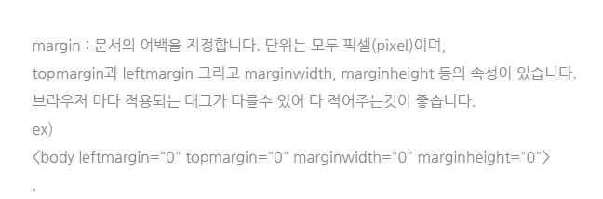

Slide 28
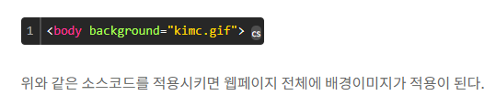

Slide 29
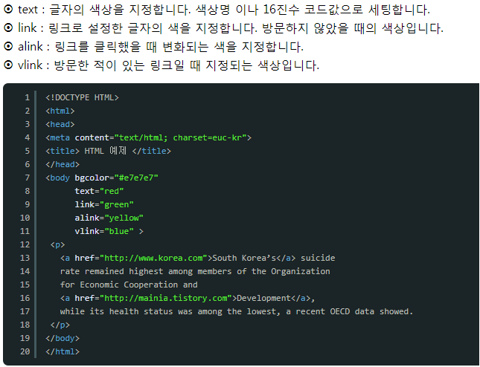

Slide 31
Font의 속성들
속성 | 의 미 | 사용 예
size=“숫자” | 글자의 크기를 지정한다. 1~7의 숫자를 속성 값을 사용해서 절대 크기를 지정할 수 있고, +와 -기호를 붙여서 현재크기에 대한 상대적인 크기를 지정할 수 있다. 속성 값이 클수록 글자크기도 커진다. | <FONT size="4">…</FONT> <FONT size="+1">…</FONT>
color=“색상값” | 글자의 색상을 지정한다. 속성값으로 색상이름을 사용할 수도 있고, RGB 색상값을 사용할 수도 있다. | <FONT color="blue">…</FONT> <FONT color="#ff0000"> …</FONT>
face=“글꼴이름” | 글자의 글꼴을 지정한다. 웹브라우저에서 지원하는 글꼴이름만 사용할 수 있다. 지원하지 않는 글꼴이름을 사용하면 속성이 적용되지 않고 기본 글꼴로 나타난다. | <FONT face="휴먼매직체"> …</FONT>

Slide 32
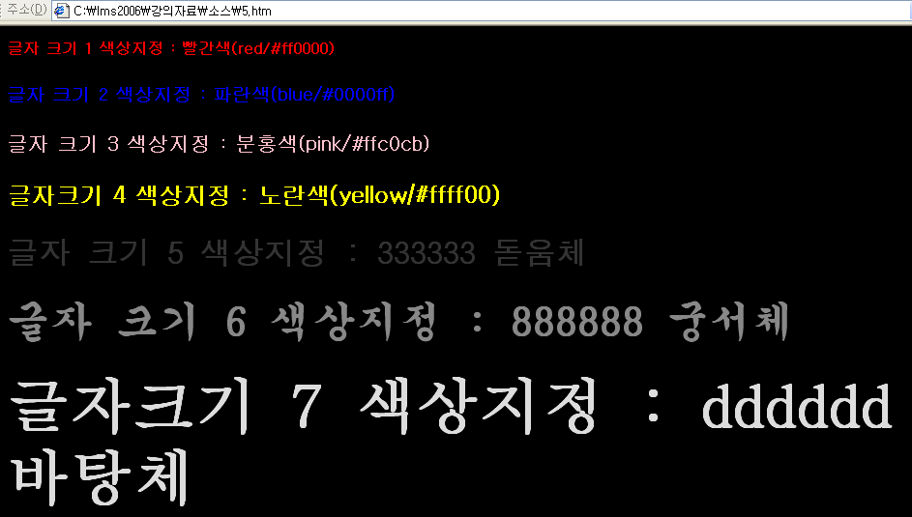
<font size = 1~7></font> ​: 글꼴 크기
<font color=red></font> ​: 글자 색
<font color=#ff0000></font><br> : 글자 색(정확한 색을 위해서는 16진수로 입력)
<font face="궁서체"></font> : 글꼴 설정

Slide 33
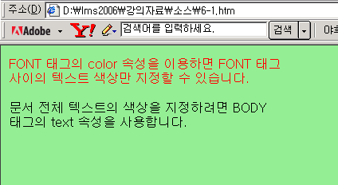
다음을 만들어보자.

Slide 34
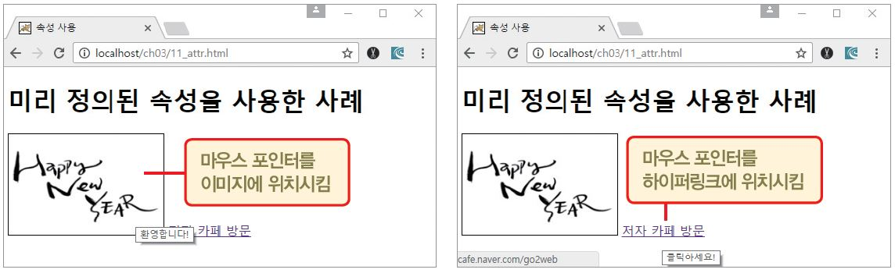
1. 태그의 속성
04 태그의 속성
예제 3-11 특정 tag에만 있는 속성들
<!DOCTYPE html>
<html>
<head>
<title>속성 사용</title>
</head>
<body>
<h1>미리 정의된 속성을 사용한 사례</h1>
<img src="welcome.jpg" border="1" width="200" height="130" alt="Welcome" title="환영합니다!">
<a href="http://cafe.naver.com/go2web" target="_blank" title="클릭하세요!">저자 카페 방문</a>
</body>
</html>

Slide 35
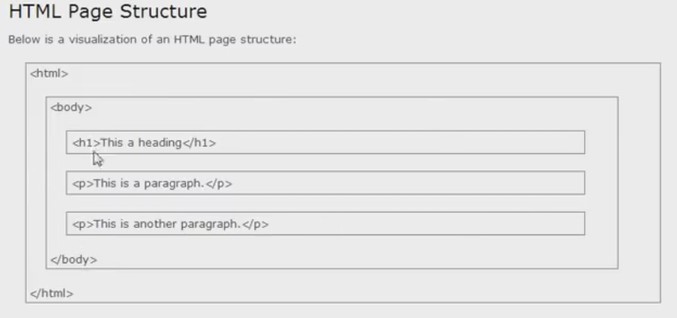
- Html tag는 트리 구조로 되어 있다.
- Tree를 그려 설명해보자. 폴더…
- 속성은 노드로 보지 않고 답으로 본다.

Slide 37
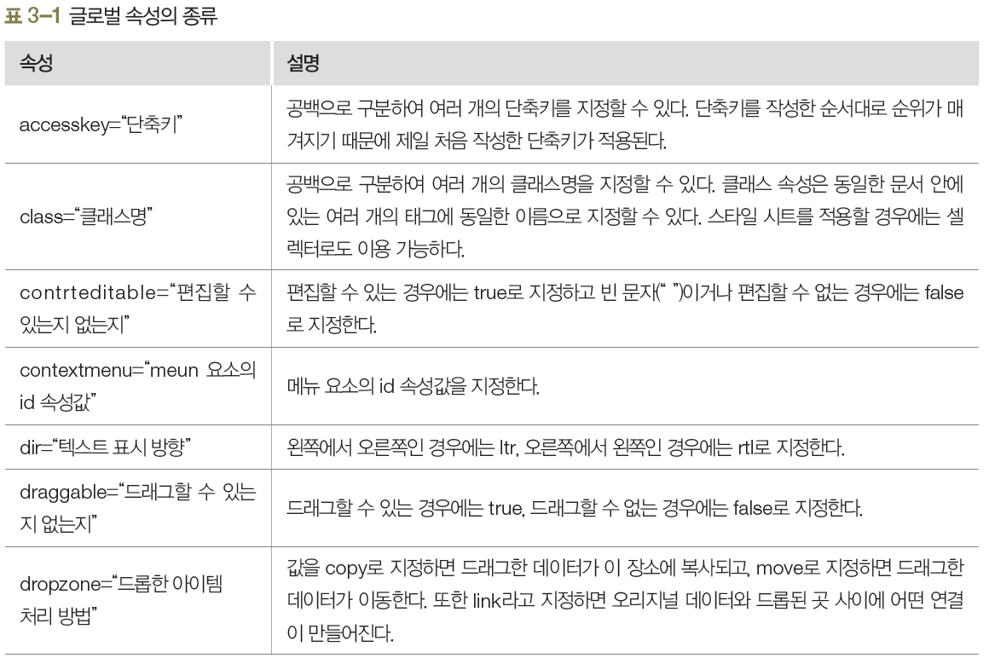
1. 태그의 속성
04 태그의 속성
글로벌 속성
모든 태그에 공통적으로 사용 가능한 속성
▶ 뒤 페이지 계속

Slide 38
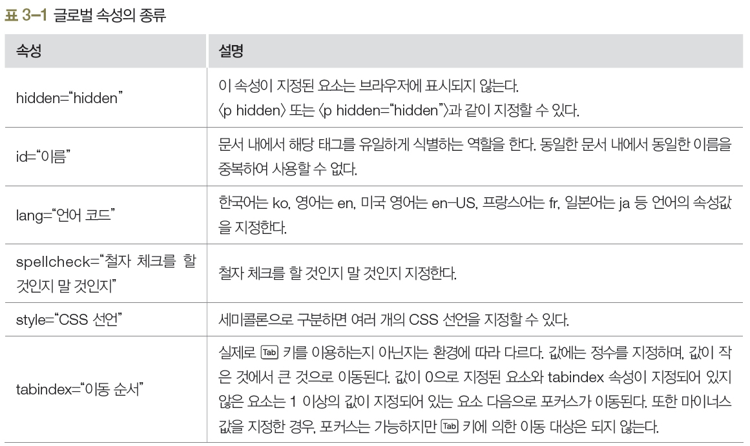
1. 태그의 속성
04 태그의 속성

